Slide 1

ການແນະນຳກຣາຟິກ 2D
Translated from English to Lao - www.onlinedoctranslator.com
ປອ: ລັດສະໝີ ຈິດຕະວົງ
ເບີມືຖື 77712077
ອີເມລ: l.chidtavong@nuol.edu.la
Link: https://www.w3schools.com/graphics/svg_rect.asp

Slide 2
ປະເພດຂອງຮູບພາບດິຈິຕອນ
ແບບ Raster ຫຼືແບບບິດມັດແມັບ (Bitmap Bitmap)
ແບບ Vector (Vector Image)

Slide 3
ຮູບພາບແບບບິດແມັບ (Bitmap Image)
ເປັນພາບທີ່ປະກອບຂື້ນຈາກຈຸດ (ເມັດ) ນ້ອຍໆ ທີ່ເອີ້ນວ່າຟິກເຊວຈຳນວນຫຼາຍທີ່ຮຽນຕໍ່ກັນຈົນເປັນໜຶ່ງພາບ.
ພາບແບບບິດແມັບນີ້ຈະມີຈຳນວນຈຸດຂະໜາດນ້ອຍໆ ຈຳນວນຫຼາຍ, ດັ່ງນັ້ນຕາຂອງມະນຸດບໍ່ສາມາດທີ່ຈະແນມເຫັນ ແລະຈຳແນກລາຍລະອຽດສ່ວນຍ່ອຍນ້ອຍໆນັ້ນໄດ້.
ແຕ່ເມື່ອລອງຂະຫຍາຍພາບເບິ່ງຈະເຫັນເປັນຮູບຕາຕະລາງ ຍິ່ງຂະຫຍາຍໃຫ່ຍເທົ່າໃດ ຕາຕະລາງສີ່ຫຼ່ຽມກໍ່ຍິ່ງມີຂະໜາດໃຫ່ຍຂື້ນ ຈົນເຮັດໃຫ້ແນມເຫັນຈຸດຂອງພາບ ຫຼືຟິກເຊວ ຈຶງມີຜົນເຮັດໃຫ້ລາຍລະອຽດຂອງພາບມີຄວາມບໍ່ຊັດເຈນຫຼາຍຂື້ນ.

Slide 4
ຮູບພາບແບບເວັກເຕີ (Vector Image)
ຮູບພາບແບບເວັກເຕີຈະມີຄຸນສົມບັດແຕກຕ່າງກັບແບບບິດແມັບຄື: ພາບປະເພດນີ້ບໍ່ວ່າຈະຂະຫຍາຍໃຫ່ຍເທົ່າໃດ ກໍ່ຍັງຄົງລາຍລະອຽດ ແລະຄວາມຄົມຊັດໄວ້ໄດ້ດັ່ງເດີມແບບບໍ່ມີບ່ອນຜິດພ້ຽນ.
ເນື່ອງຈາກວ່າພາບແບບເວັກເຕີນັ້ນປະກອບດ້ວຍເສັ້ນຊື່, ເສັ້ນໂຄ້ງ ແລະ ຮູບຊົງເລຂາຄະນິດຕ່າງໆ. ພາບທີ່ໄດ້ຈະສ້າງຂື້ນຈາກຄຳສັ່ງທີ່ບອກເຖິງລັກສະນະຂອງພາບໃນຮູບແບບທາງເລຂາຄະນິດດ້ວຍສົມຜົນທາງຄະນິດສາດ.
ດັ່ງນັ້ນ, ໂປຼແກຼມທີ່ຕ້ອງການເປີດຮູບພາບຈະຕ້ອງເອົາສົມຜົນຕ່າງໆທີ່ບັນທຶກເອົາໄວ້ ມາຄຳນວນ ແລະສ້າງຮູບຊົງຂອງພາບຂື້ນມາໃໝ່.
ຈຸດເດັ່ນຄື: ບໍ່ວ່າຈະຂະຫຍາຍພາບໃຫ້ໃຫ່ຍເທົ່າໃດ ຄອມພິວເຕີກໍ່ຈະຄຳນວນຄ່າຕ່າງໆ ໃຫ້ໃໝ່ທຸກຄັ້ງ ເຮັດໃຫ້ພາບທີ່ເກີດຂື້ນມາມີຄວາມຄົມຊັດ.

Slide 5
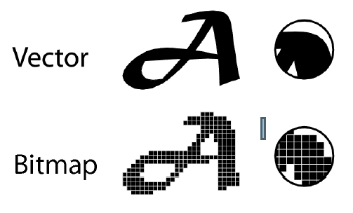
ຕົວຢ່າງ: ຂະຫຍາຍຮູບພາບທັງສອງແບບ

Slide 6
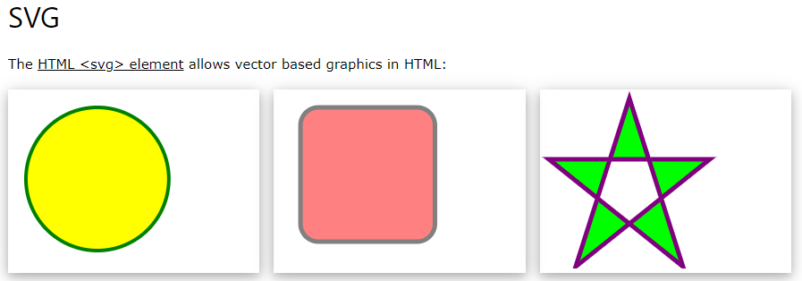
HTML Graphics

Slide 7
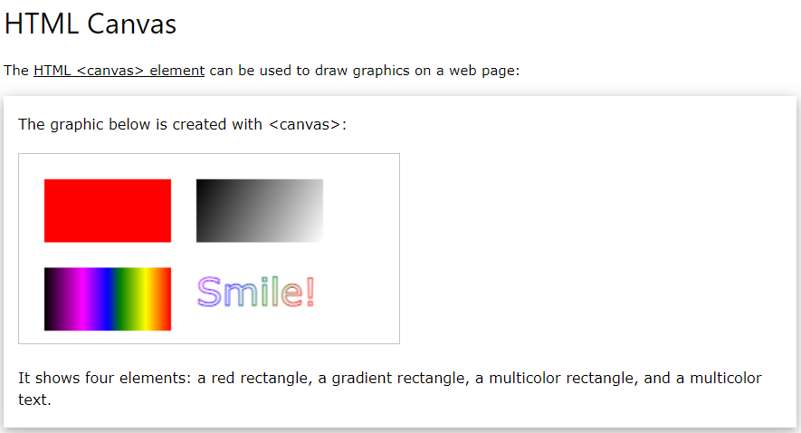
HTML Graphics

Slide 8
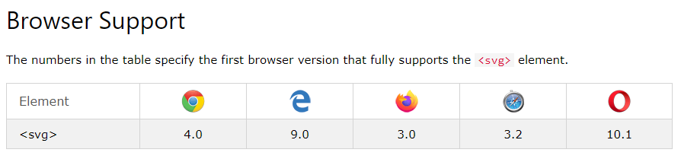
HTML SVG Graphics
SVG ແມ່ນຫຍັງ?
SVG ຫຍໍ້ມາຈາກ Scalable Vector Graphics
SVG ຖືກໃຊ້ເພື່ອ ກຳ ນົດຮູບພາບ ສຳ ລັບເວັບ
SVG ແມ່ນຄຳແນະນຳຂອງ W3C
The HTML <svg> Element (ອົງປະກອບ)
HTML <svg> ອົງປະກອບແມ່ນພາຊະນະສຳລັບກາຟິກ SVG.
SVG ມີຫຼາຍວິທີການແຕ້ມເສັ້ນທາງ, ກ່ອງ, ວົງມົນ, ຂໍ້ຄວາມ, ແລະຮູບພາບກຣາຟິກ.

Slide 9
ກຣາບຟິກ HTML SVG
SVG ຮູບຮ່າງ: SVG ມີບາງອົງປະກອບຮູບຮ່າງທີ່ໄດ້ ກຳ ນົດໄວ້ລ່ວງ ໜ້າ ເຊິ່ງຜູ້ພັດທະນາສາມາດໃຊ້ໄດ້:
ສີ່ຫຼ່ຽມ <rect>
ວົງມົນ <circle>
Ellipse <ellipse>
ແຖວ <line>
ໂພລີລິນ <polyline>
ໂພລີກອນ <polygon>
ເສັ້ນທາງ <path>

Slide 10
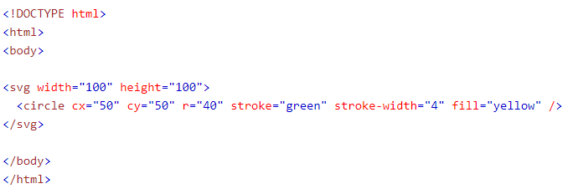
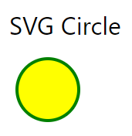
HTML SVG Graphics

Slide 11
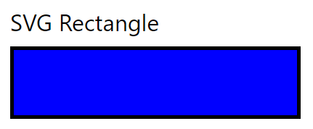
HTML SVG Graphics

Slide 12
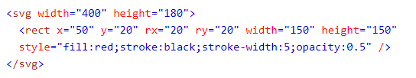
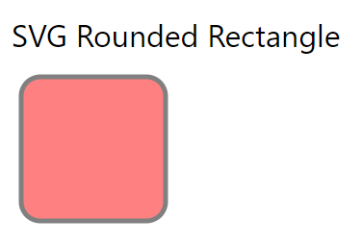
HTML SVG Graphics

Slide 13
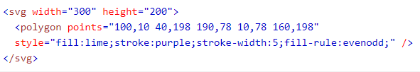
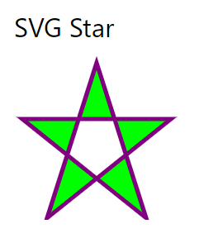
HTML SVG Graphics

Slide 14
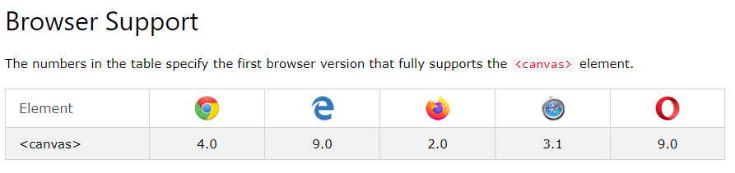
HTML Canvas Graphics
The HTML <canvas>Element ອົງປະກອບແມ່ນໃຊ້ເພື່ອແຕ້ມຮູບກຣາຟິກ, on the fly, via JavaScript.
The <canvas> ເປັນພຽງພາຊະນະບັນຈຸຮູບພາບ. ເຈົ້າຕ້ອງໃຊ້ JavaScript ເພື່ອແຕ້ມຮູບກຣາຟິກຕົວຈິງ.
Canvas ມີຫຼາຍວິທີການແຕ້ມເສັ້ນທາງ, ກ່ອງ, ວົງມົນ, ຂໍ້ຄວາມ, ແລະເພີ່ມຮູບພາບ.

Slide 15
HTML Canvas Graphics
HTML Canvas ສາມາດແຕ້ມຕົວໜັງສືໄດ້
Canvas ສາມາດແຕ້ມຕົວໜັງສືທີ່ມີສີສັນໄດ້, ມີຫຼືບໍ່ມີພາບເຄື່ອນໄຫວ.
HTML Canvas ສາມາດແຕ້ມຮູບກຣາຟິກໄດ້
Canvas ມີຄຸນສົມບັດທີ່ດີເລີດສຳລັບການນຳສະເໜີຂໍ້ມູນເປັນຮູບພາບດ້ວຍພາບຂອງເສັ້ນສະແດງແລະແຜນວາດ.
HTML Canvas ສາມາດເປັນພາບເຄື່ອນໄຫວໄດ້
ວັດຖຸຜ້າໃບສາມາດເຄື່ອນຍ້າຍໄດ້. ທຸກສິ່ງທຸກຢ່າງແມ່ນເປັນໄປໄດ້: ຈາກການຕີບານແບບງ່າຍ to ໄປສູ່ການເຄື່ອນໄຫວທີ່ຊັບຊ້ອນ.
HTML Canvas ສາມາດໂຕ້ຕອບໄດ້
Canvas ສາມາດຕອບສະ ໜອງ ກັບເຫດການ JavaScript.
ຜ້າໃບສາມາດຕອບສະ ໜອງ ຕໍ່ການກະ ທຳ ໃດ user ຂອງຜູ້ໃຊ້ (ການກົດປຸ່ມ, ການຄລິກເມົ້າ, ການຄລິກປຸ່ມ, ການເຄື່ອນທີ່ຂອງນິ້ວມື).
ຜ້າໃບ HTML ສາມາດໃຊ້ໃນເກມ
ວິທີການຂອງ Canvas ສຳ ລັບພາບເຄື່ອນໄຫວ, ສະ ເໜີ ຄວາມເປັນໄປໄດ້ຫຼາຍຢ່າງ ສຳ ລັບແອັບພລິເຄຊັນເກມ HTML.

Slide 16
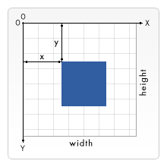
HTML Canvas ພິກັດ
Canvas Coordinates
The HTML ແມ່ນເປັນຕາໜ່າງສອງມິຕິ.
ມຸມຊ້າຍເທິງຂອງຜ້າໃບມີຈຸດພິກັດ (0,0)

Slide 17
HTML Canvas ກຣາຟິກ
ແຕ້ມເສັ້ນ
ເພື່ອແຕ້ມເສັ້ນຊື່ຢູ່ເທິງຜ້າໃບ, ໃຊ້ວິທີຕໍ່ໄປນີ້:
moveTo(x, y) - ກໍານົດຈຸດເລີ່ມຕົ້ນຂອງເສັ້ນ
lineTo(x, y) - ກໍານົດຈຸດຈົບຂອງເສັ້ນ
ເພື່ອແຕ້ມເສັ້ນຕົວຈິງ, ເຈົ້າຕ້ອງໃຊ້ ໜຶ່ງ ໃນວິທີການ“ ink (ນໍ້າມຶກ)” ຄືກັບເສັ້ນ stroke().

Slide 18
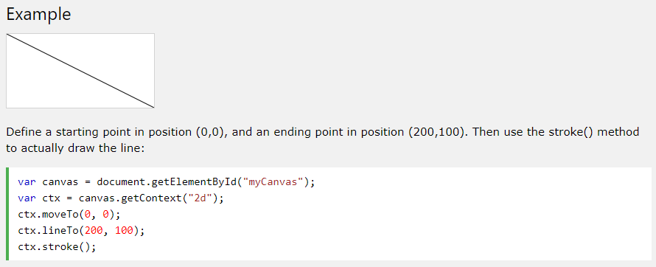
HTML Canvas Graphics

Slide 19
HTML Canvas Graphics
Draw a Circle (ແຕ້ມຮູບວົງມົນ)
ເພື່ອແຕ້ມຮູບວົງມົນຢູ່ເທິງ canvas (ຜ້າໃບ), ໃຊ້ວິທີດັ່ງຕໍ່ໄປນີ້:
beginPath() - ເລີ່ມຕົ້ນເສັ້ນທາງ
Arc(x, y, r, startangle, endangle) - ສ້າງເສັ້ນໂຄ້ງ/ໂຄ້ງ. ເພື່ອສ້າງວົງມົນທີ່ມີ arc (): ຕັ້ງມຸມເລີ່ມຕົ້ນເປັນ 0 ແລະມຸມທ້າຍເປັນ 2*Math.PI.
ຕົວກໍານົດການ x ແລະ y ກໍານົດຈຸດປະສານງານ x- ແລະ y ຂອງສູນກາງຂອງວົງມົນ. ພາລາມິເຕີ r ກໍານົດລັດສະໝີຂອງວົງມົນ.

Slide 20
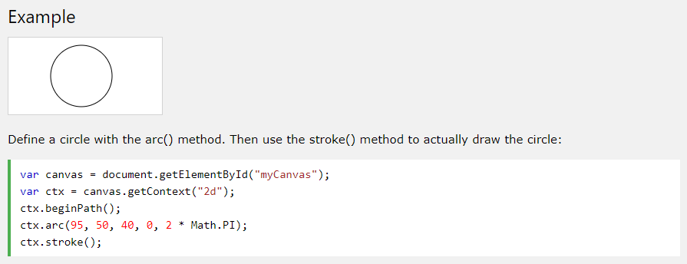
HTML Canvas Graphics

Slide 21
HTML Canvas Graphics
ການແຕ້ມຂໍ້ຄວາມໃສ່ ຜ້າໃບ(canvas)
ແຕ້ມຂໍ້ຄວາມໃສ່ຜ້າໃບ(canvas), ຊັບສິນ(property)ແລະວິທີການທີ່ ສຳ ຄັນທີ່ສຸດຄື:
font - ກຳ ນົດຄຸນສົມບັດຕົວອັກສອນ ສຳ ລັບຂໍ້ຄວາມ
fillText(text, x, y) - ແຕ້ມຂໍ້ຄວາມ “filled" ຂໍ້ຄວາມໃສ່ເທິງຜ້າໃບ(canvas)
strokeText(text, x, y) - ແຕ້ມຂໍ້ຄວາມໃສ່ເທິງຜ້າໃບ (ບໍ່ມີການຕື່ມໃສ່)

Slide 22
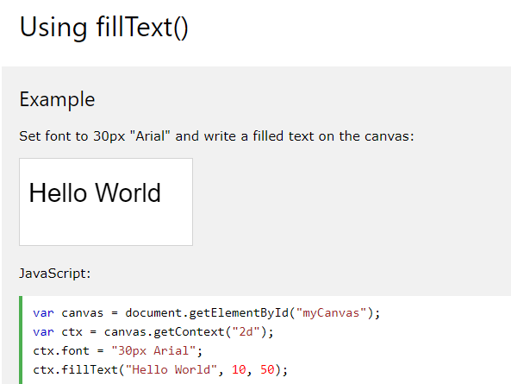
HTML Canvas Graphics

Slide 23
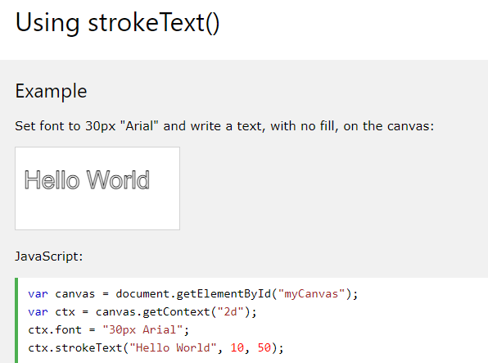
HTML Canvas Graphics

Slide 24
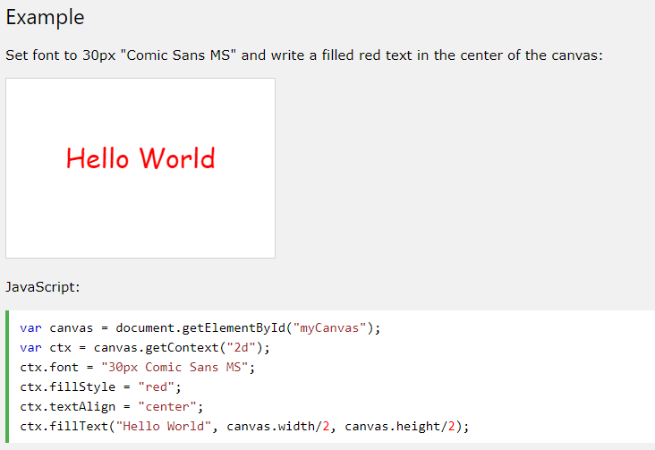
HTML Canvas Graphics
ເພີ່ມສີໃສ່ຂໍ້ຄວາມກາງ

Slide 25
HTML Canvas Images
ຜ້າໃບ - ຮູບພາບ: ເຖິງ ແຕ້ມຮູບໃສ່ຜ້າໃບ, ໃຊ້ວິທີຕໍ່ໄປນີ້:
ແຕ້ມຮູບ(ຮູບ, x, y)

Slide 26
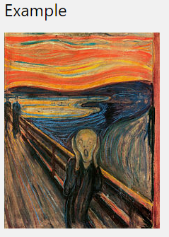
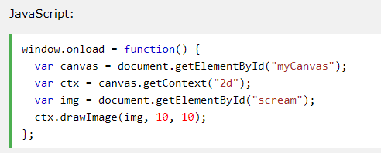
HTML Canvas Images

Slide 27
ການແຕ້ມຮູບຮ່າງດ້ວຍຜ້າໃບ(canvas)
<canvas> ພຽງແຕ່ຮອງຮັບສອງຮູບຮ່າງເດີມ: ຮູບສີ່ແຈສາກແລະເສັ້ນທາງ (ລາຍການຈຸດທີ່ເຊື່ອມຕໍ່ດ້ວຍແຖວ). ຮູບຮ່າງອື່ນໆ ທັງໝົດຕ້ອງຖືກສ້າງຂຶ້ນໂດຍການລວມເອົາ ໜຶ່ງ ຫຼືຫຼາຍເສັ້ນທາງ(paths).
ແຕ້ມຮູບສີ່ແຈສາກ
ມີສາມໜ້າທີ່ທີ່ແຕ້ມຮູບສີ່ແຈສາກເທິງຜ້າໃບ(canvas):
fillRect(x, y, width, height) ແຕ້ມ ຮູບສີ່ແຈສາກທີ່ເຕັມໄປ.
strokRect (x, y, width, height) ແຕ້ມ ໂຄງຮ່າງເປັນຮູບສີ່ແຈສາກ.
clearRect(x, y, width, height) ລຶບລ້າງ ພື້ນທີ່ມຸມສາກທີ່ກໍານົດໄວ້, ການເຮັດ ມັນໂປ່ງໃສຢ່າງເຕັມທີ່.
ແຕ່ລະ ໜ້າ ທີ່ສາມອັນນີ້ໃຊ້ເວລາຕົວກໍານົດການດຽວກັນ. x ແລະ y ລະບຸຕໍາ ແໜ່ງ ຢູ່ເທິງຜ້າໃບ (ທຽບກັບຕົ້ນກໍາເນີດ) ຂອງມຸມຊ້າຍເທິງຂອງຮູບສີ່ແຈສາກ. ຄວາມກວ້າງແລະຄວາມສູງໃຫ້ຂະ ໜາດ ຂອງຮູບສີ່ແຈສາກ

Slide 28
ສະຄຣິບລວມມີຟັງຊັນທີ່ເອີ້ນວ່າ draw(), ເຊິ່ງຈະຖືກປະຕິບັດເມື່ອ ໜ້າ ເວັບໂຫຼດແລ້ວ; ອັນນີ້ແມ່ນເຮັດໄດ້ໂດຍການຟັງເຫດການໂຫຼດຢູ່ໃນເອກະສານ

Slide 29
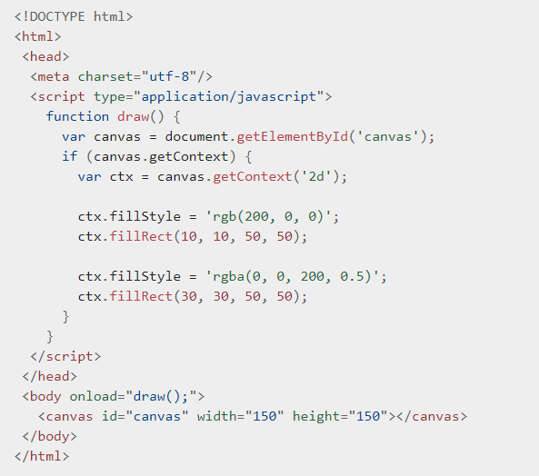
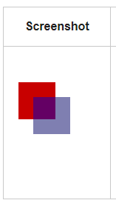

Slide 30

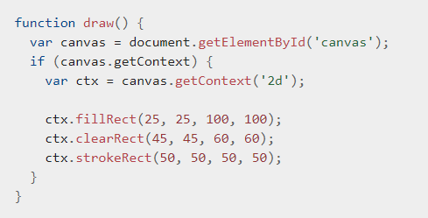
ການແຕ້ມຮູບຮ່າງດ້ວຍຜ້າໃບ
fillRect() ຟັງຊັນແຕ້ມສີ່ຫຼ່ຽມສີ ດຳ ຂະ ໜາດ ໃຫຍ່ 100 ພິກເຊວຢູ່ແຕ່ລະດ້ານ.
clearRect() ຟັງຊັນຈາກນັ້ນລົບສີ່ຫຼ່ຽມ 60x60 ພິກເຊວຈາກສູນກາງ,
ແລະຈາກນັ້ນ strokeRect () ຖືກເອີ້ນເພື່ອສ້າງໂຄງຮ່າງສີ່ແຈສາກ 50x50 ພິກເຊວພາຍໃນສີ່ຫຼ່ຽມທີ່ຖືກເກັບກູ້.

Slide 31
ແຕ້ມເສັ້ນທາງ
ເສັ້ນທາງແມ່ນລາຍການຈຸດ, ເຊື່ອມຕໍ່ກັນໂດຍສ່ວນຂອງເສັ້ນທີ່ສາມາດມີຮູບຮ່າງແຕກຕ່າງກັນ, ໂຄ້ງຫຼືບໍ່ໄດ້, ມີຄວາມກວ້າງແຕກຕ່າງກັນແລະມີສີແຕກຕ່າງກັນ. ເສັ້ນທາງ, ຫຼືແມ້ແຕ່ເປັນsubpath, ສາມາດປິດໄດ້. ເພື່ອສ້າງຮູບຮ່າງໂດຍໃຊ້ເສັ້ນທາງ, ພວກເຮົາໃຊ້ບາງຂັ້ນຕອນເພີ່ມເຕີມ:
ທຳອິດ, ເຈົ້າສ້າງເສັ້ນທາງ(path).
ຫຼັງຈາກນັ້ນ, ທ່ານໃຊ້ ຄໍາສັ່ງແຕ້ມ ເພື່ອເຂົ້າໄປໃນເສັ້ນທາງ(path).
ເມື່ອເສັ້ນທາງ(path)ໄດ້ຖືກສ້າງຂຶ້ນມາແລ້ວ, ເຈົ້າສາມາດຕີເສັ້ນ(stroke)ຫຼືຕື່ມເສັ້ນທາງ(path)ເພື່ອໃຫ້ມັນກັບຄືນມາໄດ້.

Slide 32
ແຕ້ມເສັ້ນທາງ(Drawing paths)
beginPath() ສ້າງເສັ້ນທາງໃຫມ່. ເມື່ອສ້າງແລ້ວ, ຄຳສັ່ງແຕ້ມໃນອະນາຄົດຈະຖືກມຸ້ງໄປສູ່ເສັ້ນທາງແລະໃຊ້ເພື່ອສ້າງທາງຂຶ້ນ.
closePath() ເພີ່ມເສັ້ນຊື່ໄປຫາເສັ້ນທາງ, ໄປຫາຈຸດເລີ່ມຕົ້ນຂອງເສັ້ນທາງຍ່ອຍປັດຈຸບັນ.
stroke() ແຕ້ມຮູບຮ່າງໂດຍການລາກໂຄງຮ່າງຂອງມັນ.
fill() ແຕ້ມຮູບຮ່າງທີ່ແຂງແກ່ນໂດຍການຕື່ມພື້ນທີ່ເນື້ອໃນຂອງເສັ້ນທາງ.
ຂັ້ນຕອນທໍາອິດເພື່ອສ້າງເສັ້ນທາງແມ່ນການໂທຫາ beginPath(). ພາຍໃນ, ເສັ້ນທາງຖືກເກັບໄວ້ເປັນລາຍການຂອງເສັ້ນທາງຍ່ອຍ (ເສັ້ນ, ເສັ້ນໂຄ້ງ,ແລະອື່ນ) ເຊິ່ງປະກອບເປັນຮູບຮ່າງ.

Slide 33
ແຕ້ມເສັ້ນທາງ(Drawing paths)
ຂັ້ນຕອນທີສອງແມ່ນການໂທຫາວິທີການທີ່ລະບຸຕົວຈິງເສັ້ນທາງທີ່ຈະແຕ້ມ.
ຂັ້ນຕອນທີສາມ, ແລະເປັນທາງເລືອກ, ແມ່ນການໂທຫາ closePath(). ວິທີການນີ້ພະຍາຍາມປິດຮູບຮ່າງໂດຍການແຕ້ມເສັ້ນຊື່ຈາກຈຸດປະຈຸບັນຫາຈຸດເລີ່ມຕົ້ນ. ຖ້າຮູບຮ່າງຖືກປິດໄປແລ້ວຫຼືມີພຽງຈຸດດຽວຢູ່ໃນລາຍການ, ຟັງຊັນນີ້ບໍ່ເຮັດຫຍັງເລີຍ.
ຫມາຍ​ເຫດ​: ເມື່ອເຈົ້າເອີ້ນ fill(), ຮູບຮ່າງເປີດໃດເເມ່ນກໍຖືກປິດໂດຍອັດຕະໂນມັດ, ສະນັ້ນເຈົ້າບໍ່ຈໍາເປັນຕ້ອງເອີ້ນ closePath(). ອັນນີ້ບໍ່ແມ່ນກໍລະນີເມື່ອເຈົ້າເອີ້ນ stroke()

Slide 34
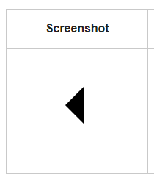
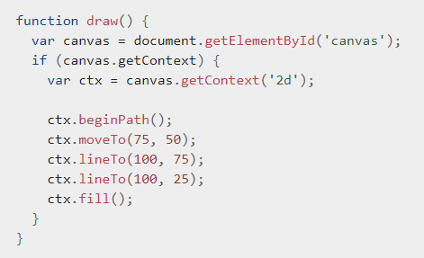
ແຕ້ມຮູບສາມຫຼ່ຽມເປັນ

Slide 35
ຄວາມແຕກຕ່າງລະຫວ່າງ SVG ແລະ Canvas
SVG ເປັນພາສາອະທິບາຍກຣາຟິກ 2D ໃນ XML.
Canvas ແຕ້ມຮູບກຣາຟິກ 2D, ທັນທີ (ດ້ວຍ JavaScript).
SVG ແມ່ນອີງໃສ່ XML, ນັ້ນໝາຍຄວາມວ່າທຸກ ອົງປະກອບ(element)ແມ່ນມີຢູ່ພາຍໃນ SVG DOM (Document Object Model). ເຈົ້າສາມາດຄັດຕິດຕົວຈັດການເຫດການ JavaScript ສໍາລັບອົງປະກອບ.
ໃນ SVG, ຮູບຮ່າງທີ່ຖືກແຕ້ມແຕ່ລະອັນຖືກຈື່ໄວ້ເປັນວັດຖຸ. ຖ້າຄຸນລັກສະນະຂອງວັດຖຸ SVG ຖືກປ່ຽນແປງ, ໂປຣແກຣມທ່ອງເວັບ(browser)ສາມາດເຮັດໃຫ້ຮູບຊົງຄືນໄດ້ໂດຍອັດຕະໂນມັດ.
Canvas ຖືກສະແດງຜົນເປັນພິກເຊວ. ຢູ່ໃນຜ້າໃບ, ເມື່ອແຕ້ມຮູບກຣາຟິກແລ້ວ, ມັນຈະຖືກລືມໂດຍໂປຣແກຣມທ່ອງເວັບ(browser). ຖ້າຕຳແໜ່ງຂອງມັນຄວນຈະຖືກປ່ຽນ, ສາກທັງໝົດຕ້ອງໄດ້ຮັບການແຕ້ມຄືນ, ລວມທັງວັດຖຸໃດໜຶ່ງທີ່ອາດຈະຖືກກຣາຟິກກວມເອົາ.
Notes:
ຮູບແບບວັດຖຸເອກະສານ (DOM) ເປັນຕົວແທນຂອງເອກະສານເວັບເປັນວັດຖຸເຊື່ອມຕໍ່ທີ່ເຈົ້າສາມາດulateູນໃຊ້ກັບ JavaScript. ເອກະສານ SVG ຢູ່ໃນຕົວທ່ອງເວັບເວັບສະ ໜັບ ສະ ໜູນ ວິທີການ DOM ຫຼັກທີ່ໄດ້ກໍານົດໄວ້ສໍາລັບທຸກອົງປະກອບ XML ແລະ HTML.

Slide 36
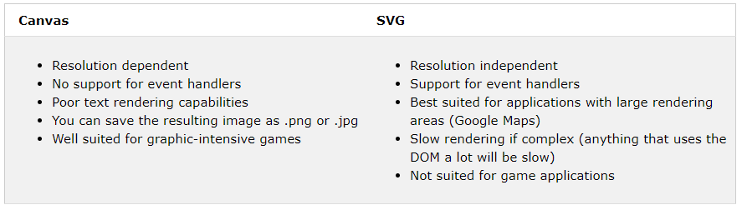
ການປຽບທຽບ Canvas ແລະ SVG

